Slide 1
NUMERIČNE METODE
VAJE 01

Slide 2
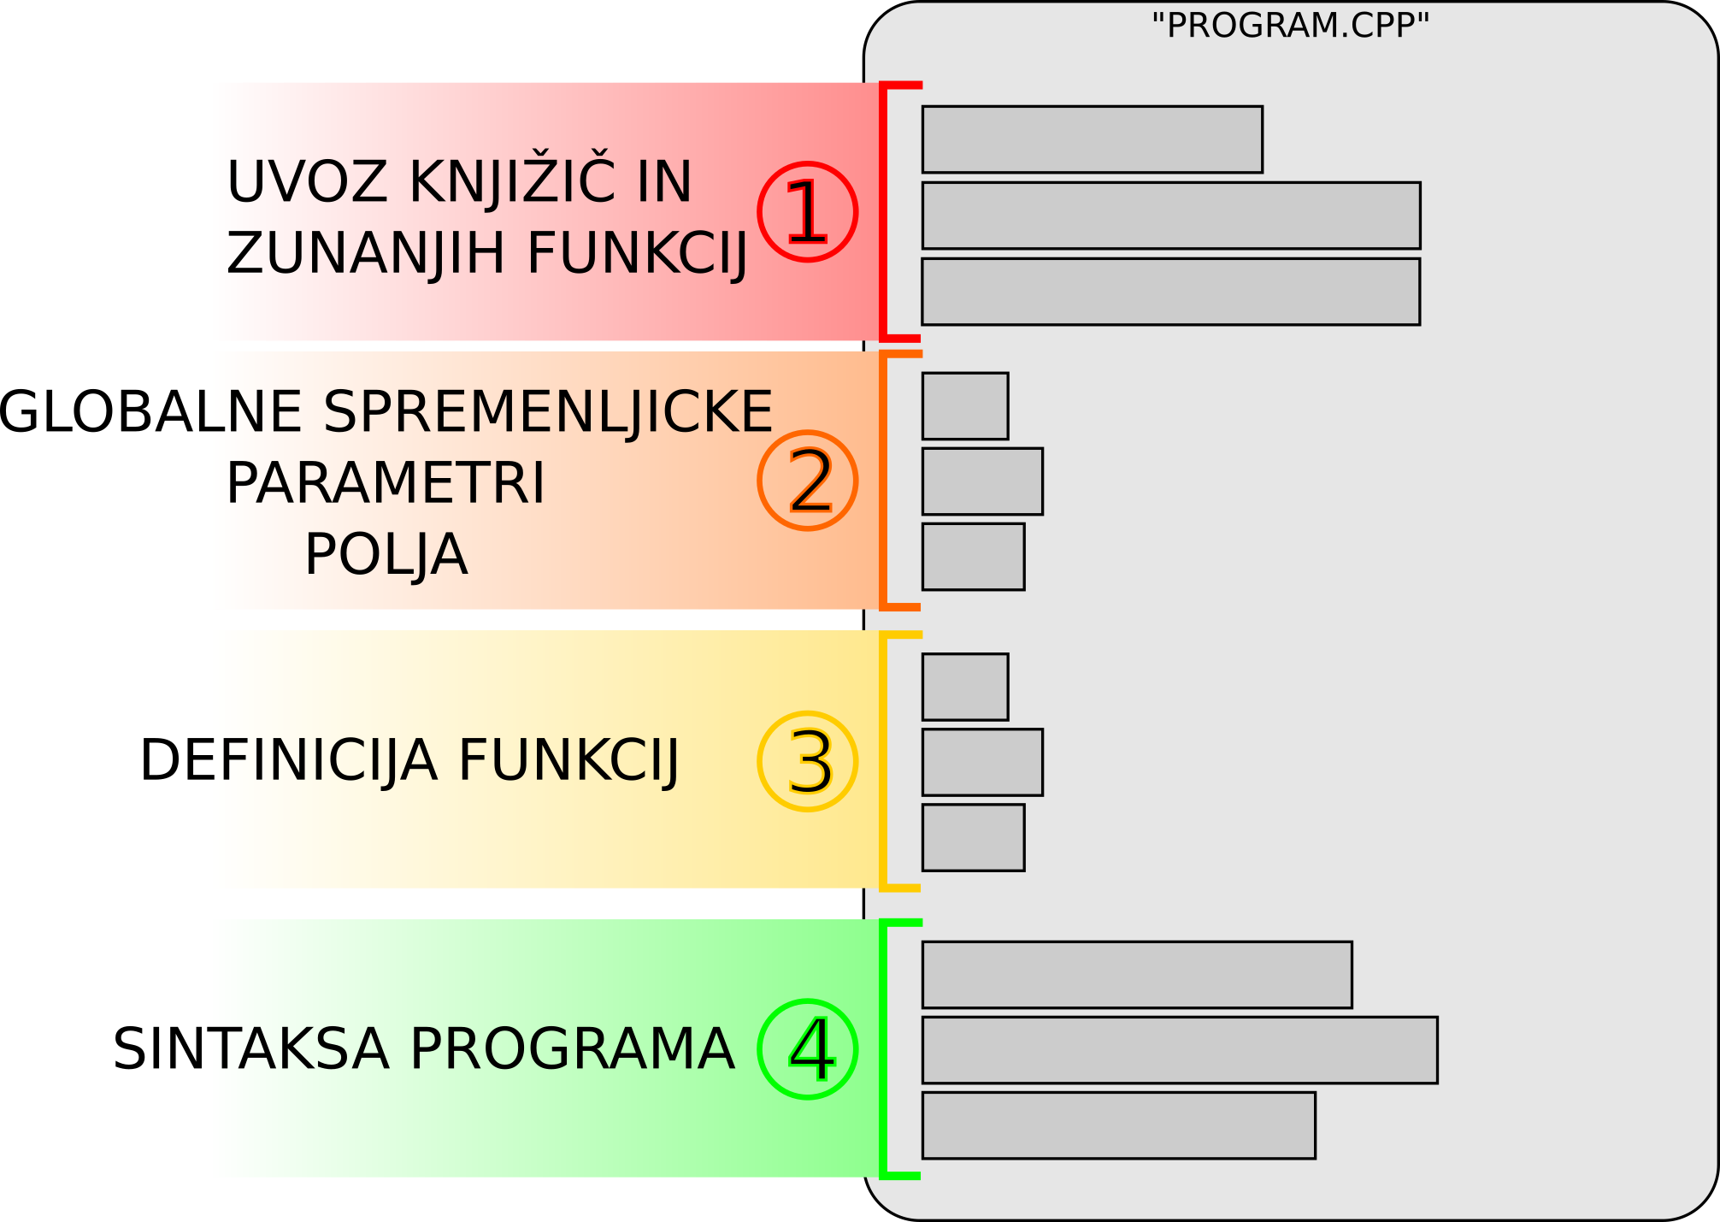
OSNOVNA STRUKTURA PROGRAMA V C/C++

Slide 3
Knjižice
Da lahko deklariramo spremenljivke, ustvarjamo datoteke, generiramo naključna števila, uporabljamo booleanovo logiko, …
tipično
#include <stdio.h> [1]
#include <stdlib.h> [2]
#include <math.h> [3]
.
.
.

Slide 4
Globalne spremenljivke in parametri
Globalne spremenljivke
Preden lahko spremenljivko uporabimo jo moramo deklarirati (vsaj tip). V splošnem je vsaka spremenljivka lokalna. Obstaja pa en red pred funkcijo, kjer jo deklariramo.
PARAMETRI
Parametre (števila, ki se v teku simulacije ne spreminjamo) je najučinkoviteje vpeljati z ukozam:
#define N 100

Slide 5
Funkcije
Funkcije uporabljamo v različne namene kot je to:
-> preglednejša koda
-> prenosljivost
Zapišemo jih lahko v glavnem programu ali pa tudi kot samostojno knjižico.

Slide 6
Sintaksa programa
Dejanski program, ki zajema vsa pravila spremenljivke, funkcije v takšnem zaporedju, da izpolni željeno nalogo.

Slide 7
Primer 1
Ustvari kodo, kjer boste definirali spremenljivke x, j, n in s. Tem spremenljivkam pa boste dodelili tip double, int, char in bool. Nato izpišite vrednosti teh spremenljivk.

Slide 8
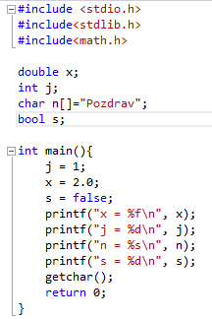
Primer 1
Ustvari kodo, kjer boste definirali spremenljivke x, j, n in s. Tem spremenljivkam pa boste dodelili tip double, int, char in bool. Nato izpišite vrednosti teh spremenljivk.
1
2
Funkcija, ki se izvrši ko zaženo kodo
Določimo vrednosti spremenljivk v skladu z določenimi tipi
3
Ukaz za izpis na zaslon
V tej vrstici se program ustavi dokler uporabnik ne pritisne tipko enter
Vrednost, ki jo vrne funkcija main()!!!

Slide 9
Primer 2
Za char, int, short int, long int, float, double, long double in bool tip spremenljivk izpišite koliko delavnega prostora zasedejo v pomnilniku. Za vsako spremenljivko nato določite, koliko delavnega polnilnika bi potrebovali, če bi hoteli shraniti 1_000_000_000 takšnih vrednosti.
Pri načrtovanju programa moramo imeti vedno v mislih količino delavnega spomina, ki ga bo program zavzel (WIN32 ali WIN64). Pri bolj kompleksnih projektih se lahko hitro zgodi, da nam slednjega zmanjka. Optimizacija kode za varno in hitro delovanje programa.

Slide 10
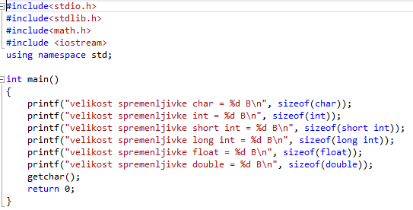
Primer 2
Za char, int, short int, long int, float, double, long double in bool tip spremenljivk izpišite koliko delavnega prostora zasedejo v pomnilniku. Za vsako spremenljivko nato določite, koliko delavnega polnilnika bi potrebovali, če bi hoteli shraniti 1_000_000_000 takšnih vrednosti.
Pri načrtovanju programa moramo imeti vedno v mislih količino delavnega spomina, ki ga bo program zavzel (WIN32 ali WIN64). Pri bolj kompleksnih projektih se lahko hitro zgodi, da nam slednjega zmanjka. Optimizacija kode za varno in hitro delovanje programa.

Slide 11
Primer 3
Ustvarite zanko for, ki bo števec i povečevala od vrednosti 0 do vrednosti 100 po korakih 1. V vsakem koraku naj se izpiše vrednost števca i.
Ustvarite zanko while, ki bo števec i povečevala od vrednosti 0 do vrednosti 100 po korakih 2. V vsakem koraku naj se izpiše vrednost števca i.

Slide 12
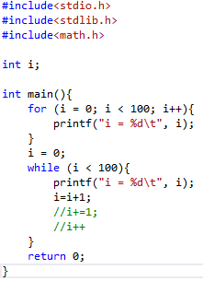
Primer 3
Ustvarite zanko for ki bo števec i povečevala od vrednosti 0 do vrednosti 100 po korakih 1. V vsakem koraku naj se izpiše vrednost števca i.
Ustvarite zanko while, ki bo števec i povečevala od vrednosti 0 do vrednosti 100 po korakih 2. V vsakem koraku naj se izpiše vrednost števca i.

Slide 13
Primer 4
Ustvarite program, ki bo preveril, če je število a praštevilo. Spomnimo se, da je praštevilo število, ki je deljivo samo s samim seboj in z enico. Program naj uporabnika vpraša po številu a in nato preveri, če je število a.

Slide 14
Primer 4
#include <stdio.h>
#include <stdbool.h>
bool jePrastevilo(int n) {
if (n <= 1) return false;
if (n <= 3) return true;
if (n % 2 == 0 || n % 3 == 0) return false;
for (int i = 5; i * i <= n; i += 6) {
if (n % i == 0 || n % (i + 2) == 0)
return false;
}
return true;
}
int main() {
int a;
printf("Vnesite število: ");
scanf("%d", &a);
if (jePrastevilo(a))
printf("%d je praštevilo.\n", a);
else
printf("%d ni praštevilo.\n", a);
return 0;
Ustvarite program, ki bo preveril, če je število a praštevilo. Spomnimo se, da je praštevilo število, ki je deljivo samo s samim seboj in z enico. Program naj uporabnika vpraša po številu a in nato preveri, če je število a.

Slide 15
Primer 5
Ustvarite si pomožno datoteko funkcije.h in v njej definirajte funkcije za izračun površine in volumna krogle. Nato v glavni datoteki main.cpp vključite to datoteko in uporabite funkciji za izračun površine in volumna krogle. Razmislite kakšne spremenljivke potrebujete za izračun površine in volumna krogle ter jih ustrezno definirajte.

Slide 16
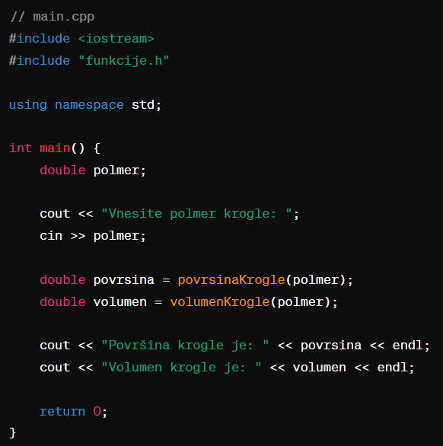
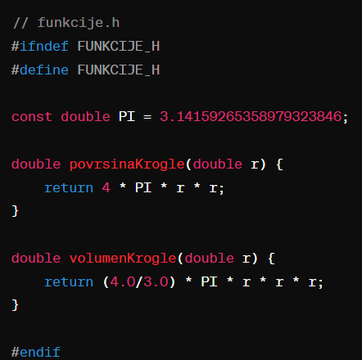
Primer 5
Ustvarite si pomožno datoteko funkcije.h in v njej definirajte funkcije za izračun površine in volumna krogle. Nato v glavni datoteki main.cpp vključite to datoteko in uporabite funkciji za izračun površine in volumna krogle. Razmislite kakšne spremenljivke potrebujete za izračun površine in volumna krogle ter jih ustrezno definirajte.

Slide 17

